Slide 1

28-7
These materials are by the Kongki Ka Project and are made available to you under the terms of the Creative Commons Attribution ShareAlike license 4.0.
You have permission to share and redistribute these materials in any format and to make reasonable revisions and adaptations of this translation, provided that:
You include the above licence and source information.
If you redistribute these materials or create derivatives, you must distribute your contributions under the same license as the original.
The Holy Bible, Berean Standard Bible, BSB is produced in cooperation with Bible Hub, Discovery Bible, OpenBible.com, and the Berean Bible Translation Committee. This text of God's Word has been dedicated to the public domain.
Tibetan text is from the The Holy Bible in Modern Literary Tibetan, New Tibetan Bible translation.
This translation is made available under the terms of the Creative Commons Attribution-NonCommercial-NoDerivatives 4.0 International license.
Notes:
Checked Kham
28 Esther
1. Queen Vashti’s refuses King - 1:1-22 (Left Bottom Room in Palace)
2. Esther’s coronation banquet - 2:1-20 (Right Bottom Room in Palace)
3. Mordecai won’t bow to Haman - 2:21-23, 3:1-6 (Right side of Palace Gate)
4. Haman Plots to kill the Jews - 3:7 – 4:17 (On Palace Roof and Top Left)
5. Esther enters the Throne Room - 5:1-8 (Palace Center)
. Haman builds gallows - 5:9-14 (Right Top)
6The King asks Haman what should be done- 6:1-9 (Left Top Room in Palace)
. Haman leads Mordecai on King’s Horse - 6:10-14 (Right Bottom)
7.Esther exposes Haman - 7:1-10 (Right Top Room in Palace)
8 Mordecai raised up - 8:1 – 10:3 (Left Bottom)

Slide 2
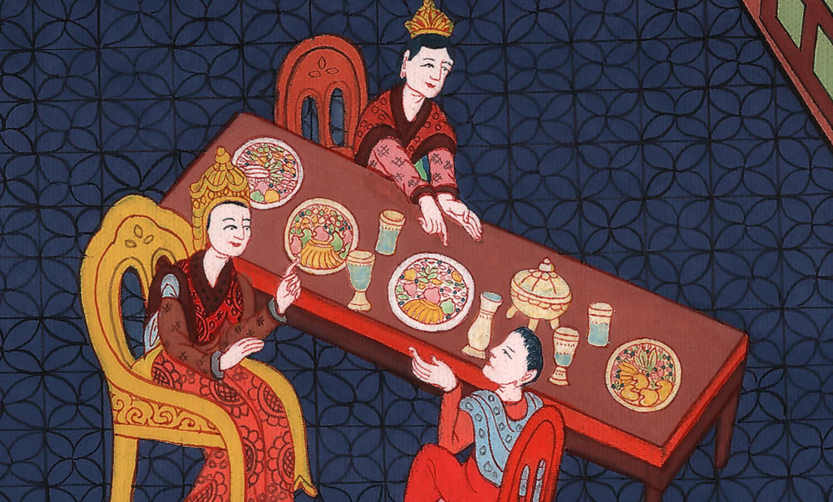
ཨེས་སི་ཐེར7
ཧ་མན་ལ་ཉེས་པ་སྲོག་ཐོག་ཏུ་བཏང་བ།

Slide 3
7. Haman Is Put to Death- 7:1-10 (Right Top Room in Palace)
ཨེས་སི་ཐེར7
ཧ་མན་ལ་ཉེས་པ་སྲོག་ཐོག་ཏུ་བཏང་བ།

Slide 4
ཨེས་སི་ཐེར7
ཧ་མན་ལ་ཉེས་པ་སྲོག་ཐོག་ཏུ་བཏང་བ།
This work is licensed under a Creative Commons Attribution-ShareAlike 4.0 International License

Slide 5
1So the king and Haman went to dine with Esther the queen,
1རྒྱལ་པོས་ཧ་མཱན་ཁྲིད་ནས་རྒྱལ་མོ་ཨེས་སི་ཐེར་གྱི་གསོལ་སྟོན་ལ་ཕེབས་ཤིང་།

Slide 6
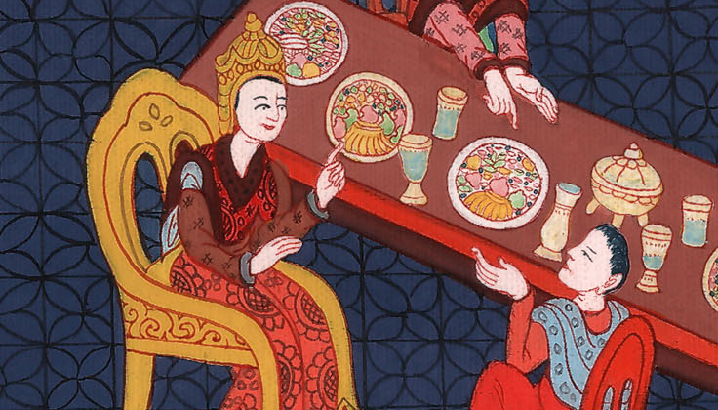
ཨེས་སི་ཐེར7:1

Slide 7
2and as they drank their wine on that second day, the king asked once more, “Queen Esther, what is your petition? It will be given to you. What is your request? Even up to half the kingdom, it will be fulfilled.”
2ཉིན་གཉིས་པའི་སྐྱེམས་མགྲོན་གྱི་སྟེང་དུ་རྒྱལ་པོས་ཡང་བསྐྱར་རྒྱལ་མོ་ཨེས་སི་ཐེར་ལ། ལྕམ་ཨེས་སི་ཐེར་ལགས། ཁྱོད་ལ་ཅི་དགོས་ན་གནང་བར་བྱ། ཁྱོད་ཀྱིས་གང་ཞིག་ཞུས་ཀྱང་རྒྱལ་སྲིད་ཀྱི་ཕྱེད་ཀ་ཡིན་ཡང་ཁྱོད་ལ་གནང་བར་བྱའོ་ཞེས་གསུངས་པ་ལ།

Slide 8
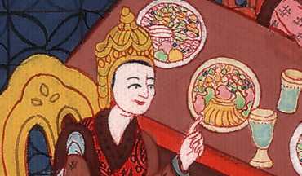
ཨེས་སི་ཐེར7:2

Slide 9
3Queen Esther replied, “If I have found favor in your sight, O king, and if it pleases the king, grant me my life as my petition, and the lives of my people as my request.
3ཨེས་སི་ཐེར་གྱིས་ལན་དུ། རྒྱལ་པོ་ལགས། བདག་ལ་ཁྱེད་ཀྱིས་སྙིང་རྗེས་གཟིགས་ཤིང་ཁྱེད་རང་ཐུགས་དགྱེས་ན། བདག་གི་སྲོག་སྐྱོབ་པ་ནི་ངའི་རེ་བ་ཡིན། བདག་གི་མི་མང་གི་དོན་དུ་ངས་ཞུ་བ་འབུལ།

Slide 10
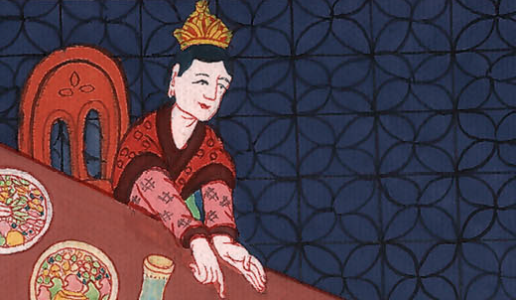
ཨེས་སི་ཐེར7:3

Slide 11
4For my people and I have been sold out to destruction, death, and annihilation. If we had merely been sold as menservants and maidservants, I would have remained silent, because no such distress would justify burdening the king.”
4མི་ཞིག་གིས་བདག་དང་བདག་གི་མི་རྣམས་ཚར་གཅོད་པ་དང་། འགུམ་པ་དང་། མེད་པར་བྱ་བའི་ཕྱིར་གཡོ་འཚོང་བྱས་ཚར་འདུག གལ་ཏེ་ངེད་རྣམས་གཞན་ལ་གཡོག་པོ་དང་གཡོག་མོར་བཙོངས་ན། བདག་ཀྱང་ཁ་རོག་འདུག་མོད། འོན་ཀྱང་བདག་ཅག་གི་སྡུག་བསྔལ་ནི་རྒྱལ་པོའི་གྱོང་གུད་དང་བསྡུར་ན་ཅི་ཡང་མ་ཡིན་ཞེས་ཞུས་པར།

Slide 12
ཨེས་སི་ཐེར7:4

Slide 13
5Then King Xerxes spoke up and asked Queen Esther, “Who is this, and where is the one who would devise such a scheme?”
5རྒྱལ་པོ་ན་རེ། འདི་ལྟར་སྒྲུབ་ཕོད་པའི་སྙིང་སྟོབས་ཅན་དེ་ནི་སུ་ཡིན། གང་དུ་ཡོད་ཅེས་དྲིས་པ་ན།

Slide 14
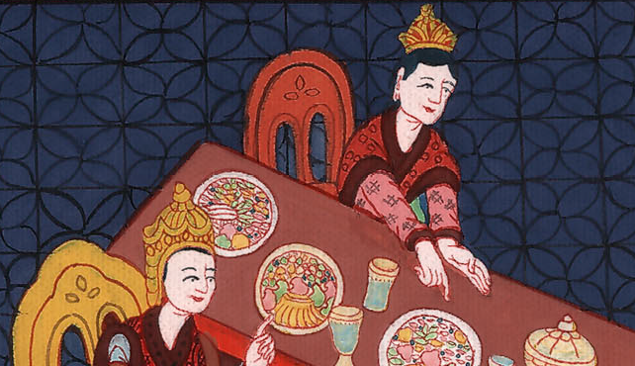
ཨེས་སི་ཐེར7:5

Slide 15
6Esther replied, “The adversary and enemy is this wicked man—Haman!”
And Haman stood in terror before the king and queen.
6ཨེས་སི་ཐེར་གྱིས། བཙན་གནོན་གཏོང་མཁན་དང་དགྲ་ནག་མི་ངན་དེ་ནི་ཧ་མཱན་འདི་ཡིན་ཞུས་པས། ཧ་མཱན་ནི་རྒྱལ་པོ་དང་རྒྱལ་མོའི་དྲུང་དུ་རྦད་དེ་སྐྲག་པར་གྱུར་ཏོ། །

Slide 16
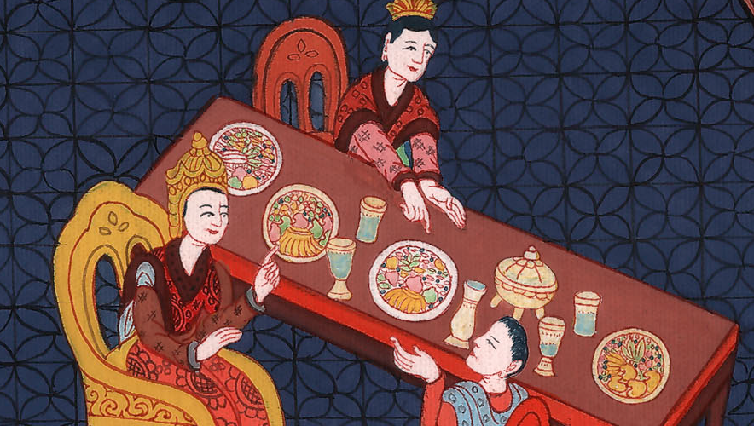
ཨེས་སི་ཐེར7:6

Slide 17
7In his fury, the king arose from drinking his wine and went to the palace garden, while Haman stayed behind to beg Queen Esther for his life, for he realized that the king was planning a terrible fate for him.
7དེ་ནས་རྒྱལ་པོ་ཐུགས་ཤིན་ཏུ་ཁྲོས་ཤིང་། གསོལ་སྟོན་དང་ཁ་བྲལ་ནས་ཕོ་བྲང་གི་སྐྱེད་ཚལ་དུ་ཕྱིན། ཧ་མཱན་གྱིས་རྒྱལ་པོས་རང་ཉིད་ལ་ནག་ཉེས་འགེལ་རྒྱུའི་ཐུགས་ཐག་བཅད་པ་ཤེས་པ་དང་། དེར་བསྡད་ནས་རང་སྲོག་སྐྱོབ་ཕྱིར་རྒྱལ་མོ་ཨེས་སི་ཐེར་ལ་ཞུ་བ་ཕུལ་ཏོ། །

Slide 18
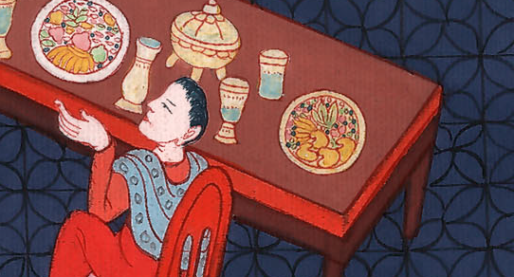
ཨེས་སི་ཐེར7:7

Slide 19
8Just as the king returned from the palace garden to the banquet hall, Haman was falling on the couch where Esther was reclining. The king exclaimed, “Would he actually assault the queen while I am in the palace?”
As soon as the words had left the king’s mouth, they covered Haman’s face.
8དེ་ནས་རྒྱལ་པོ་ཕོ་བྲང་གི་སྐྱེད་ཚལ་ནས་གསོལ་སྟོན་གྱི་གནས་སུ་ཕྱིར་ཕེབས་པ་དང་། ཨེས་སི་ཐེར་ཡོད་པའི་འབོལ་ཁྲིའི་ཁར་ཧ་མཱན་ཁ་སྦུབ་ཏུ་ལོག་ཡོད་པ་ལ། རྒྱལ་པོས་འདི་ལྟར། ཁོས་ཕོ་བྲང་ནང་ངའི་མདུན་དུ་རྒྱལ་མོར་བརྙས་བཅོས་བྱེད་ཕོད་དམ་ཞེས་གསུངས་མ་ཐག་ཏུ། མི་འགའ་ཞིག་གིས་ཧ་མཱན་གྱི་གདོང་བཀབ་བོ། །

Slide 20
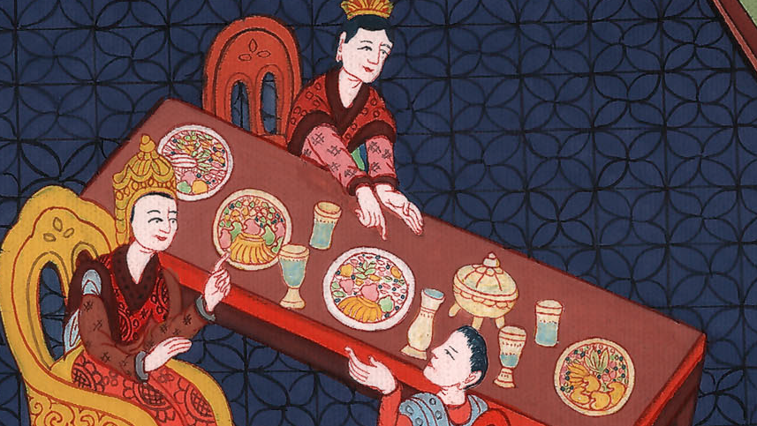
ཨེས་སི་ཐེར7:8

Slide 21
9Then Harbonah, one of the eunuchs attending the king, said: “There is a gallows fifty cubits (75 feet) high at Haman’s house. He had it built for Mordecai, who gave the report that saved the king.”
“Hang him on it!” declared the king.
9དེ་ནས་ཉུག་རུམ་པའི་ཁྲོད་ཀྱི་རྒྱལ་པོར་ཞབས་ཕྱི་སྒྲུབ་མཁན་ཧར་པོ་ནཱ་ཟེར་བ་ན་རེ། གཟིགས་དང་། རྒྱལ་པོར་སྙན་ཞུ་ཕུལ་ཞིང་རྒྱལ་པོའི་སྲོག་སྐྱོབ་མཁན་མོར་དོ་ཀཱ་ཨིའི་ཕྱིར་དུ། མཐོ་ཚད་ཁྲུ་ལྔ་བཅུ་ཅན་གྱི་འཕྱར་ཤིང་ཞིག་ཧ་མཱན་གྱིས་རང་ཁྱིམ་དུ་བསླངས་འདུག་ཅེས་ཞུས་པ་ལ། རྒྱལ་པོས། ཧ་མཱན་དེའི་སྟེང་དུ་དཔྱང་བར་གྱིས་ཤིག་ཅེས་བཀའ་བསྒོས་པ་དང་།

Slide 22
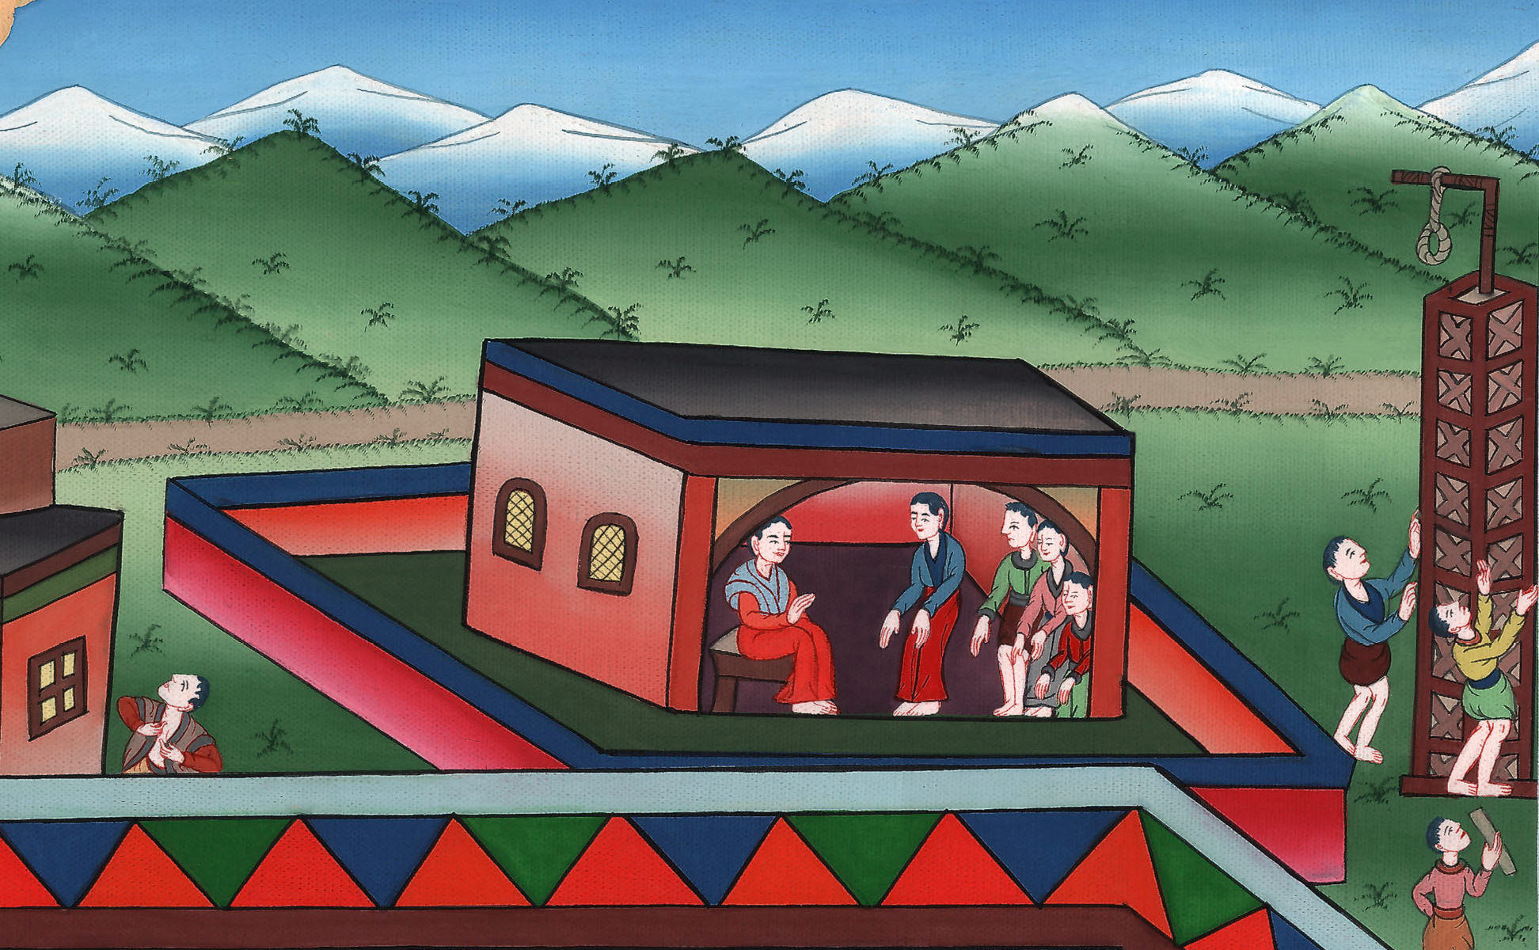
ཨེས་སི་ཐེར7:9

Slide 23
10So they hanged Haman on the gallows he had prepared for Mordecai. Then the fury of the king subsided.
10དེ་ནས་མི་འགའ་ཞིག་གིས་མོར་དོ་ཀཱ་ཨིའི་ཆེད་དུ་གྲ་སྒྲིག་བྱས་པའི་འཕྱར་ཤིང་སྟེང་དུ་ཧ་མཱན་དཔྱངས་པ་ན། རྒྱལ་པོའི་ཐུགས་ཁྲོ་ད་གཟོད་ཞི་བར་གྱུར་ཏོ། །

Slide 24
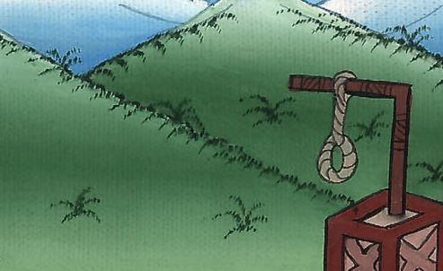
ཨེས་སི་ཐེར7:10

